Slide 1



SISTEM PREDIKSI PENYAKIT JANTUNGBMENGGUNAKAN METODE NAIVE BAYES
Nama : Fitrinur Indriyana Salsabila
NPM : 14210009
Prodi : Sistem Informasi
Dimsyiar M Al Hafiz1 , Khoirul Amaly1 , Javen Jonathan1 , M. Teranggono Rachmatullah1 , Rosidi1 Teknik Elektro, Fakultas Teknik Universitas Sriwijaya Palembang, Indonesia
Penulis korespondensi: khoirulamaly@gmail.com
eISSN 2716-4063

Slide 2


PENDAHULUAN
Pada tahun 2016, Indonesia mengalami total kematian sebesar 1.863.000 jiwa,
diagnosis penyakit jantung yang efisien, akurat, sangat penting untuk mengambil langkah pencegahan yang tepat guna mencegah kematian

Slide 3


TUJUAN PENELITIAN
Menyajikan data tentang tingkat kematian akibat penyakit tidak menular di Indonesia,
mendiagnosis peran data mining dalam memprediksi penyakit jantung.
untuk pengembangan solusi pencegahan dan pengobatan.

Slide 4

METODELOGI PENELITIAN
Metode Eksperimen
Pengumpulan Dataset
percobaan menggunakan dataset yang disediakan oleh UCI Machine learning.
pengklasifikasian target berupa diagnosis penyakit jantung menggunakan metode Naive Bayes.
menguji keakuratan dari sistem prediksi menghitung persentase benar atau salah dari hasil prediksi
Menggunakan dataset untuk melakukan proses testing dan juga training data l

Slide 5
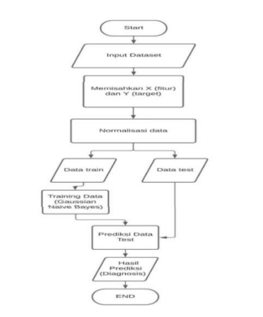
FLOWCHART
1.input
2.proses
3output

Slide 6

HASIL DAN PEMBAHASAN
Normalize Data
. Normalize data berfungsi untuk membuat beberapa variable data

Slide 7
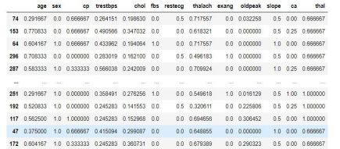
HASIL DAN PEMBAHASAN
Training Data

Slide 8
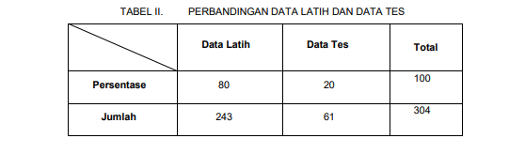
HASIL DAN PEMBAHASAN
Pemisahan Data
Data yang digunakan selanjutnya akan dipisah menjadi dua kelompok yaitu data latih dan data tes

Slide 9
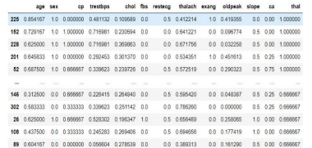
HASIL DAN PEMBAHASAN
Data TES

Slide 10
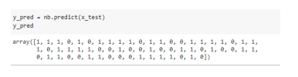

HASIL DAN PEMBAHASAN
Data Prediksi
Confusion Matrix
data uji yang digunakan untuk melakukan klasifikasi berdasarkan dataset tes.

Slide 11
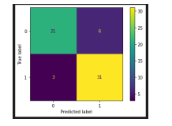
HASIL DAN PEMBAHASAN
Confusion Matrix
52 data yang terprediksi dinyatakan benar sesuai dengan “hasil yang sebenarnya”.
21 data terprediksi benar tidak mengidap penyakit jantung
31 data terprediksi benar penyakit jantung .

Slide 12

KESIMPULAN
menunjukkan bahwa model Naive Bayes berhasil memperoleh tingkat keakuratan yang relatif tinggi,
dengan metode klasifikasi lain perlu adanya evaluasi lebih lanjut untuk memastikan keefektifan dan kehandalan prediksi penyakit jantung.
dapat membantu dalam menemukan metode yang paling optimal untuk diagnosis penyakit jantung.

Slide 13
THANK YOU

